Slide 1
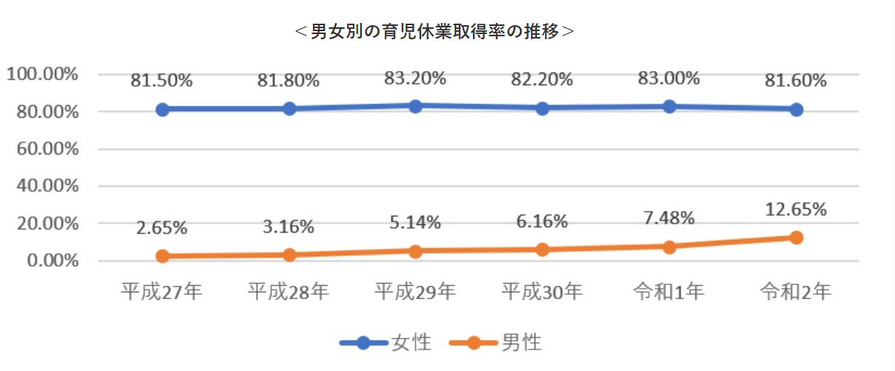
育児・介護休業法の改正により
2022年４月１日から「産後パパ育休」と呼ばれる新たな制度も創設され、
男性の育児休業を促進する内容となりました。
とは言え、現実的には育児休暇取得率の推移をみると
男性正社員の場合、
「育児休業制度の利用を希望して利用した割合が約２０％であるのに対し、
育児休業制度の利用を希望しながらも、利用しなかった割合は約３０％」
であることが分かりました。
育児休業を利用したかったのに、利用できなかった男性社員約３０％が
希望通りに育児休業を取得できれば、男性の育児休業取得はさらに促進されることになります。
弊社では男女関わらずの育児休暇、介護休暇取得を促進しており、
2023年も〇名の取得実績がありました。
今後も持続可能な働き方を随時検討、推進して参ります。

